Slide 1


Slide 2



Slide 3

Notes:
Tema 01:
A BUSCA PELA PAZ
Este tema é dedicado a todos aqueles que procuram sinceramente ser perdoados e desejam estar em paz com a sua consciência. Há muitos que querem isso mas ficam paralisados com o pensamento de que Deus não os perdoará. Acham que seus pecados são tão grandes e foram repetidos tantas vezes... e porque tentaram mudar e falharam sempre, pensam que o Senhor não os ouvirá. E então desistem. Será que isso já aconteceu com você?

Slide 4

Notes:
PASSOS EM BUSCA DA PAZ

Slide 5
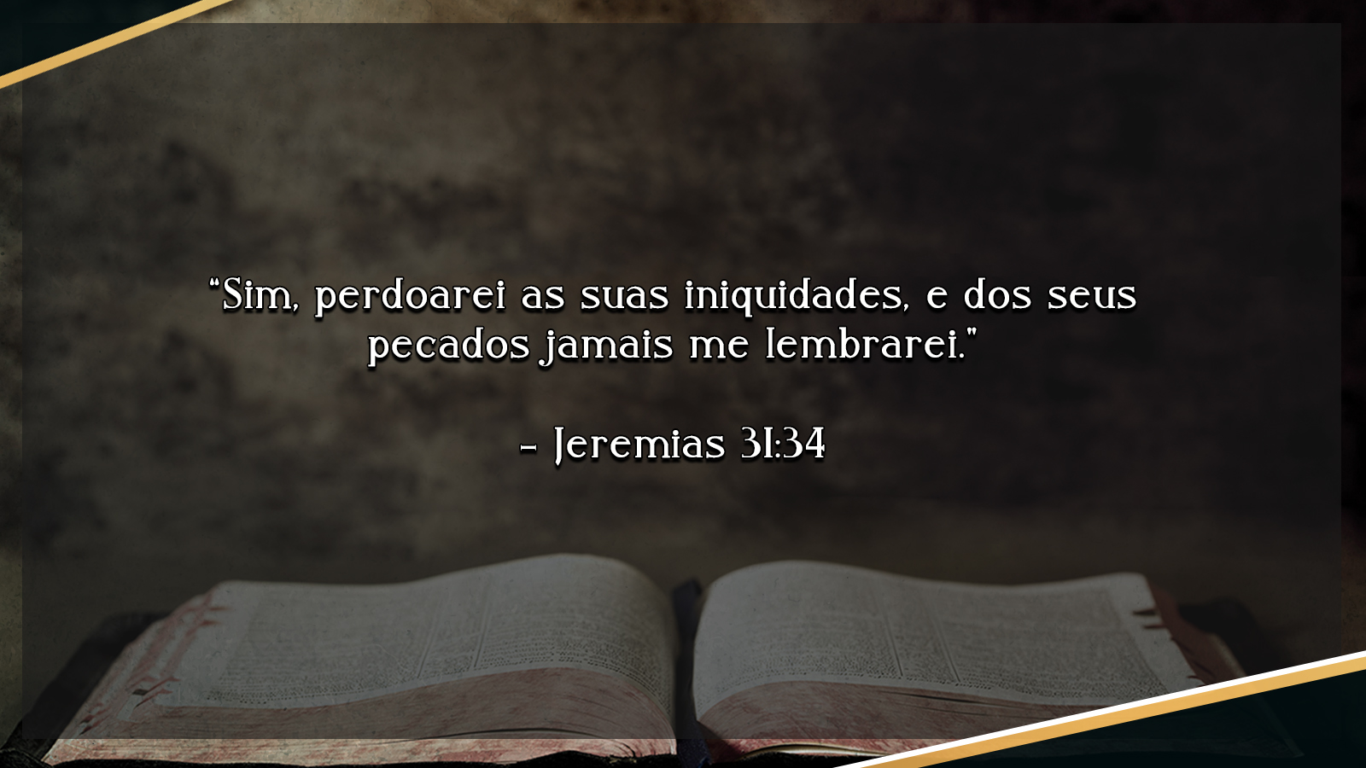
Notes:
“Sim, perdoarei as suas iniquidades, e dos seus pecados jamais me lembrarei.” Jeremias 31:34
Aqui está um verso da Bíblia que esclarece para milhares de ouvintes a pergunta que fazem: “Se eu me arrepender agora, o Senhor está pronto para me perdoar?” “Sim, perdoarei as suas iniquidades, e dos seus pecados jamais me lembrarei.” Deus está sempre pronto a perdoar e fica feliz ao fazer isso. Surge logo uma importante pergunta: O que eu preciso fazer para ser perdoado?

Slide 6
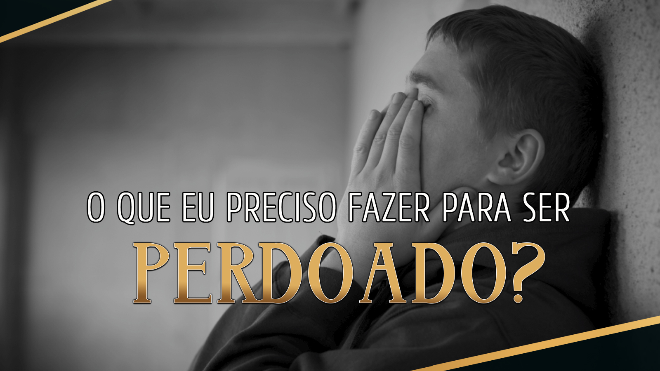
Notes:
Deus está sempre pronto a perdoar e fica feliz ao fazer isso. Surge logo uma importante pergunta: O que eu preciso fazer para ser perdoado?

Slide 7
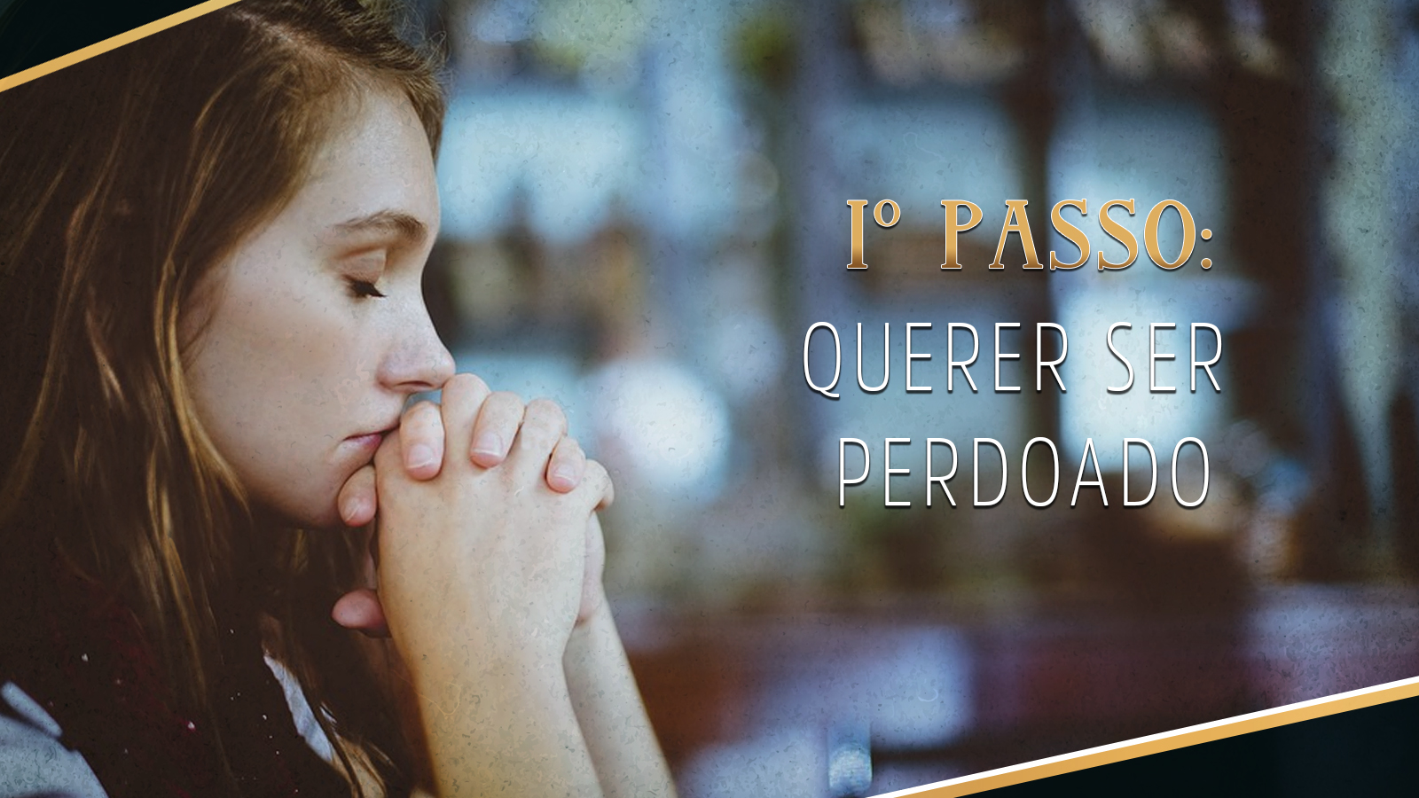

Notes:
1. Primeiro. Você precisa querer ser perdoado e procurar esse perdão. Mesmo que você diga: já fiz tantas coisas erradas, acho que Ele não vai me perdoar. Se você O buscar encontrará um Pai Bondoso pronto para recebe-lo, perdoá-lo e cuidar de você, e lhe dará esperança e a certeza de ser vitorioso. O que Deus não pode é perdoar alguém que não quer ser perdoado.

Slide 8

Notes:
Se você O buscar encontrará um Pai Bondoso pronto para recebe-lo, perdoá-lo e cuidar de você, e lhe dará esperança e a certeza de ser vitorioso. O que Deus não pode é perdoar alguém que não quer ser perdoado.

Slide 9
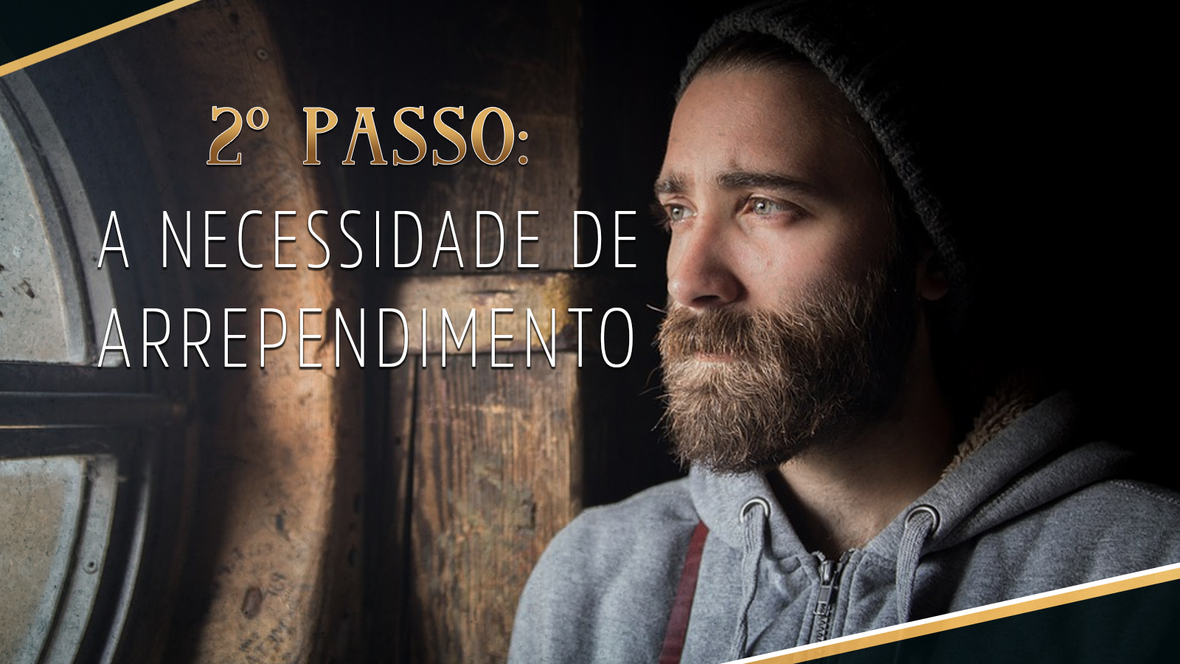
Notes:
2. A segunda condição é a necessidade de arrependimento.

Slide 10
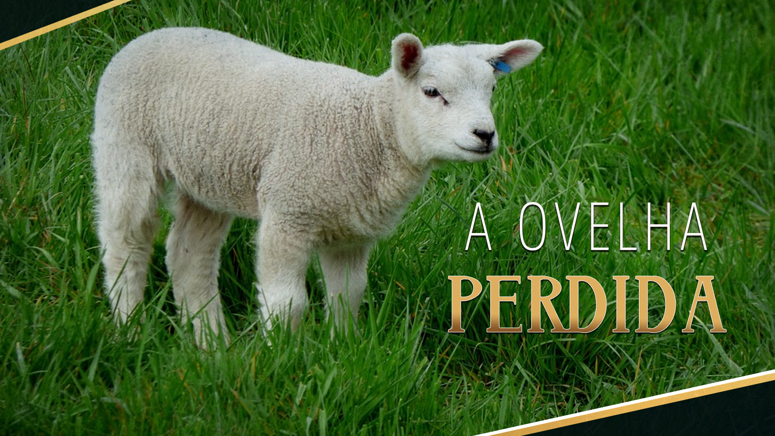
Notes:
Você se lembra da história que Jesus contou da ovelha perdida? A noite estava escura, mas o pastor partiu em busca da sua ovelha. Jesus estava falando de si mesmo como o Bom Pastor. A história não fala que o pastor procurou, procurou e depois desistiu. Mas afirma que procurou até achá-la. Ao encontrá-la não se zangou com ela, não a culpou porque se tinha extraviado, mas abraçou-a, pôs no seu colo, chamou a vizinhança dizendo: “Alegrem-se comigo, porque achei a minha ovelha perdida” Lucas 15:6 Daí Jesus termina a história dizendo que há mais alegria no céu por um pecador que se arrepende, do que por noventa e nove justos que não precisam de arrependimento. Nessa história relatada pelo evangelista Lucas, vemos que o Salvador encontrará todas as ovelhas perdidas, e as trará para casa, a menos que recusem vir. A ovelha perdida não recusou, mas há pessoas que não aceitam ser encontradas. Preferem ficar na noite escura entre espinhos e precipícios. O Senhor não força quem não quer arrepender-se. Amigo, se você já está cansado de sofrer nos descaminhos, longe de onde deveria estar, lembre-se que o Bom Pastor acabou de achar você e você não vai dizer não ao convite para voltar ao Lar.

Slide 11
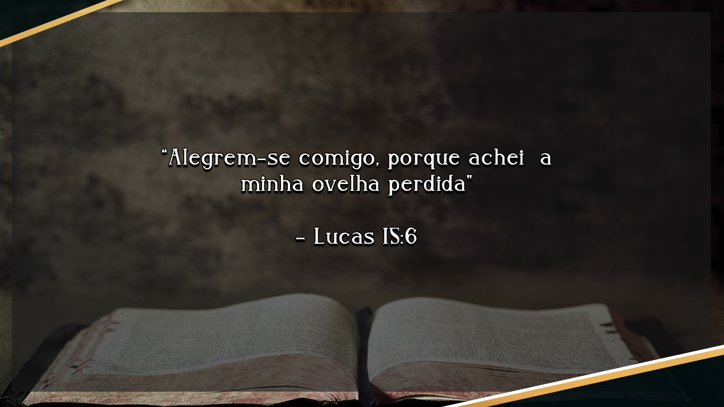
Notes:
Você se lembra da história que Jesus contou da ovelha perdida? A noite estava escura, mas o pastor partiu em busca da sua ovelha. Jesus estava falando de si mesmo como o Bom Pastor. A história não fala que o pastor procurou, procurou e depois desistiu. Mas afirma que procurou até achá-la. Ao encontrá-la não se zangou com ela, não a culpou porque se tinha extraviado, mas abraçou-a, pôs no seu colo, chamou a vizinhança dizendo: “Alegrem-se comigo, porque achei a minha ovelha perdida” Lucas 15:6 Daí Jesus termina a história dizendo que há mais alegria no céu por um pecador que se arrepende, do que por noventa e nove justos que não precisam de arrependimento. Nessa história relatada pelo evangelista Lucas, vemos que o Salvador encontrará todas as ovelhas perdidas, e as trará para casa, a menos que recusem vir. A ovelha perdida não recusou, mas há pessoas que não aceitam ser encontradas. Preferem ficar na noite escura entre espinhos e precipícios. O Senhor não força quem não quer arrepender-se. Amigo, se você já está cansado de sofrer nos descaminhos, longe de onde deveria estar, lembre-se que o Bom Pastor acabou de achar você e você não vai dizer não ao convite para voltar ao Lar.

Slide 12
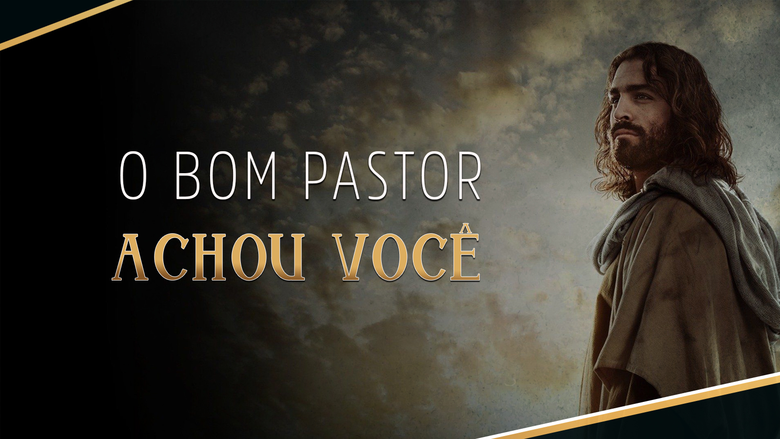
Notes:
Você se lembra da história que Jesus contou da ovelha perdida? A noite estava escura, mas o pastor partiu em busca da sua ovelha. Jesus estava falando de si mesmo como o Bom Pastor. A história não fala que o pastor procurou, procurou e depois desistiu. Mas afirma que procurou até achá-la. Ao encontrá-la não se zangou com ela, não a culpou porque se tinha extraviado, mas abraçou-a, pôs no seu colo, chamou a vizinhança dizendo: “Alegrem-se comigo, porque achei a minha ovelha perdida” Lucas 15:6 Daí Jesus termina a história dizendo que há mais alegria no céu por um pecador que se arrepende, do que por noventa e nove justos que não precisam de arrependimento. Nessa história relatada pelo evangelista Lucas, vemos que o Salvador encontrará todas as ovelhas perdidas, e as trará para casa, a menos que recusem vir. A ovelha perdida não recusou, mas há pessoas que não aceitam ser encontradas. Preferem ficar na noite escura entre espinhos e precipícios. O Senhor não força quem não quer arrepender-se. Amigo, se você já está cansado de sofrer nos descaminhos, longe de onde deveria estar, lembre-se que o Bom Pastor acabou de achar você e você não vai dizer não ao convite para voltar ao Lar.

Slide 13
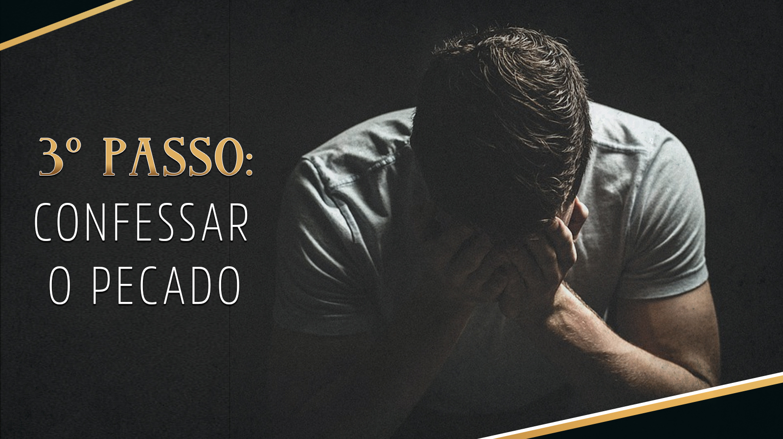
Notes:
3. A próxima condição é expressa na experiência do rei e patriarca Davi.
Confessar o pecado. Salmo 32:5: “Confessei o meu pecado e a minha iniquidade não mais ocultei. Disse: Confessarei ao Senhor as minhas transgressões; e Tu perdoaste a iniquidade do meu pecado. Veja bem, Davi não apenas confessou o seu pecado de maneira geral, mas seu pecado definido, específico. Ele sabia qual era o seu pecado e o mencionou a Deus. Arrependeu-se daquele pecado específico e Deus o perdoou

Slide 14
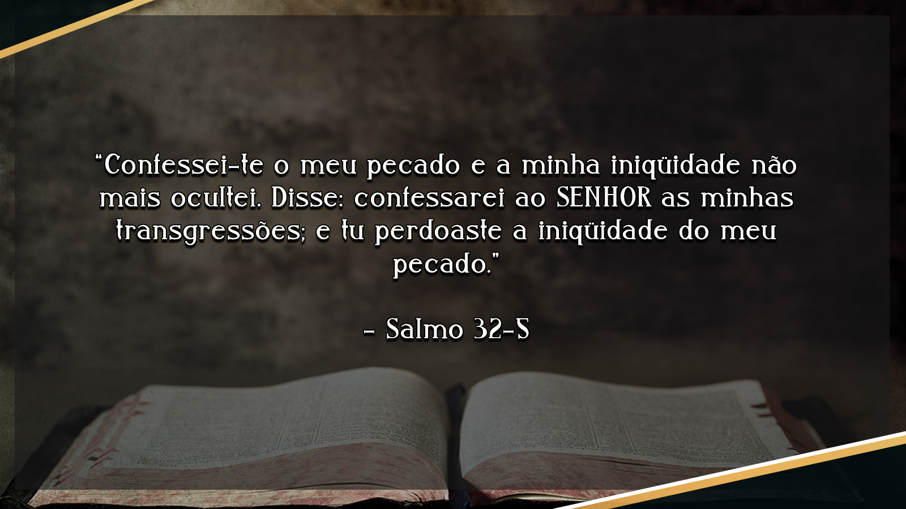

Slide 15

Notes:
4. Se queremos ser perdoados, além de confessar os nossos pecados, devemos abandoná-los. A Bíblia diz “O que encobre as suas transgressões, jamais prosperará; mas o que as confessa e deixa, alcançará misericórdia.” Provérbios 28:13

Slide 16
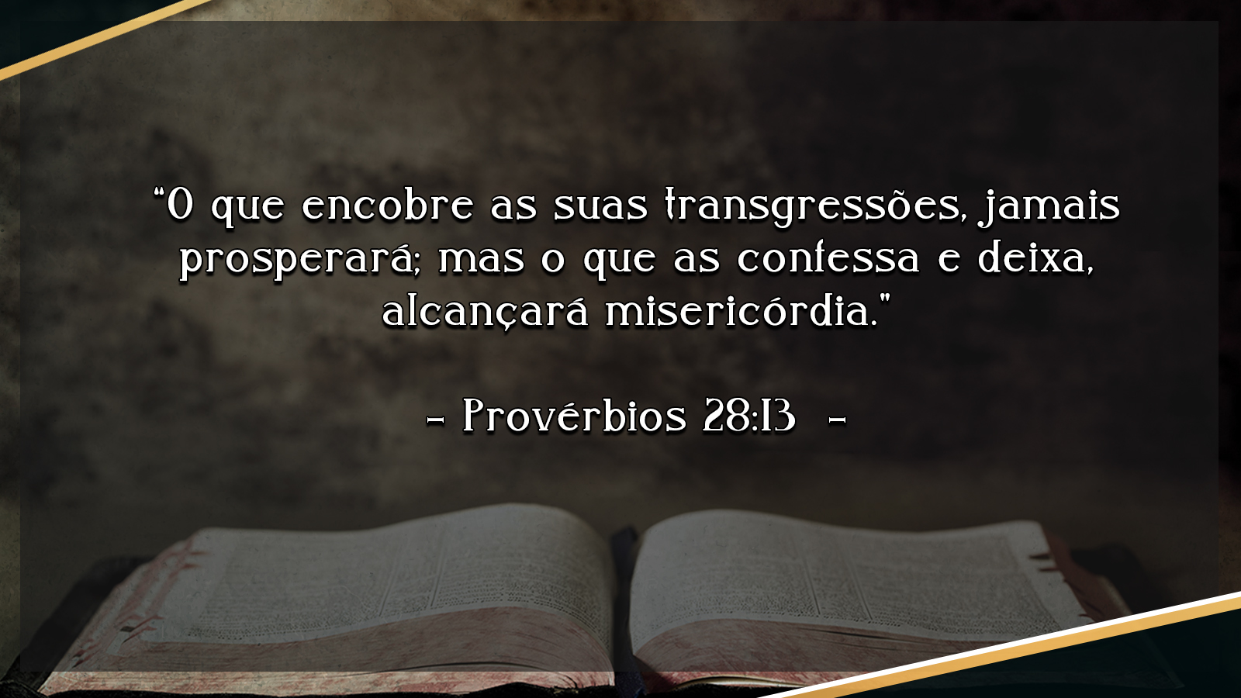

Slide 17
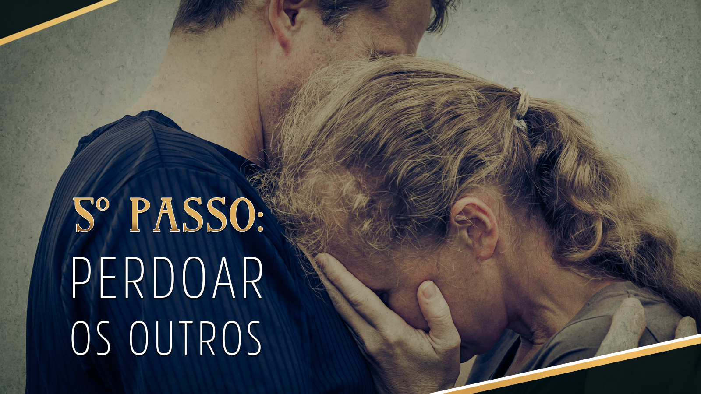
Notes:
5. Um outro requisito importante é perdoar aos outros.

Slide 18
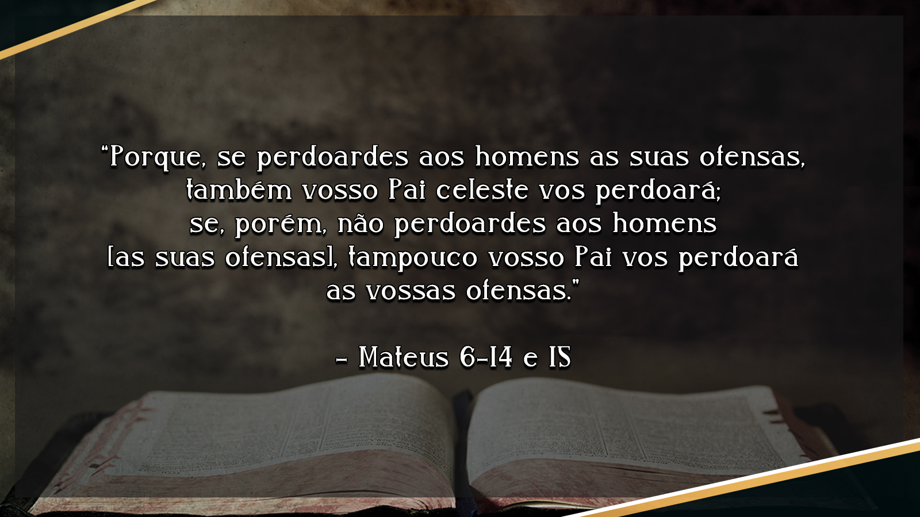
Notes:
5. Um outro requisito importante é perdoar aos outros.
Em S.Mat 6:14,15 lemos: “Porque se perdoardes aos homens as suas ofensas, também vosso Pai Celeste vos perdoará; se porém, não perdoardes, tão pouco vosso Pai vos perdoará as vossas ofensas.
Algumas pessoas afirmam que perdoaram os outros, mas nunca se esquecem. Essas enterraram o machado, mas deixaram o cabo do lado de fora. Por via das dúvidas, estão preparadas para atacar de novo. A oração do Senhor reza: “Perdoa as nossas dívidas assim como perdoamos aos nossos devedores. (S.Mat 6:12) O perdão que recebemos depende do perdão que damos. Efésios 4:32 diz: “Antes sede uns para com os outros benignos, compassivos, perdoando-vos uns aos outros, como também Deus em Cristo vos perdoou.”

Slide 19
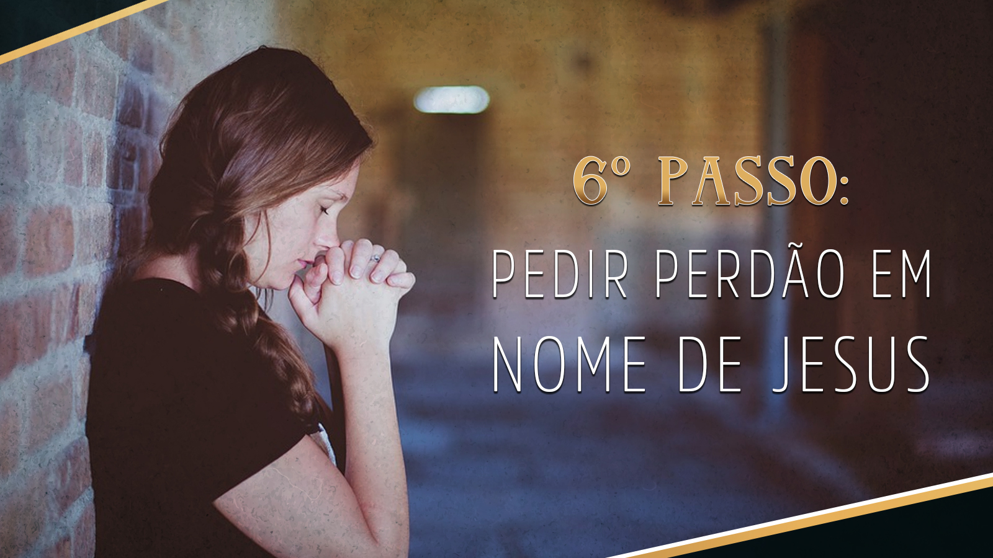
Notes:
6. O último passo para ser perdoado é: “Devemos pedir perdão em Nome de Jesus Cristo.
I João 2:12: “Filhinhos, eu vos escrevo, porque os vossos pecados são perdoados, por causa do Seu nome”, do nome de Cristo. Antes que Cristo nascesse em Belém, o anjo disse: “E lhe porás o nome Jesus, porque Ele salvará o seu povo dos pecados deles.” Por que tem que ser em Seu Nome? Porque o pecado é um débito que você e eu não podemos pagar, mas Jesus pagou por nós na cruz. Portanto o crédito é dEle e só Ele pode passar para nós esse crédito. NEle Deus o Pai pode perdoar completamente mantendo Sua justiça.

Slide 20
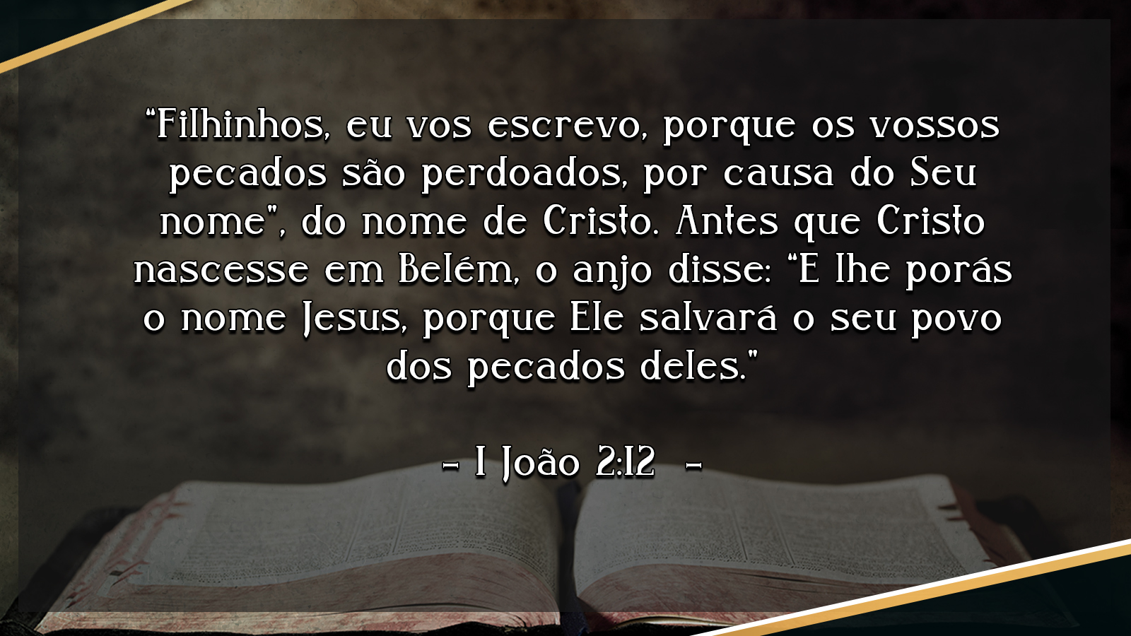
Notes:
I João 2:12: “Filhinhos, eu vos escrevo, porque os vossos pecados são perdoados, por causa do Seu nome”, do nome de Cristo. Antes que Cristo nascesse em Belém, o anjo disse: “E lhe porás o nome Jesus, porque Ele salvará o seu povo dos pecados deles.” Por que tem que ser em Seu Nome? Porque o pecado é um débito que você e eu não podemos pagar, mas Jesus pagou por nós na cruz. Portanto o crédito é dEle e só Ele pode passar para nós esse crédito. NEle Deus o Pai pode perdoar completamente mantendo Sua justiça.

Slide 21

Notes:
CONCLUSÃO
Amigo, se agora você deseja ser perdoado, busque a Deus no nome que está acima de todo nome, porque o “sangue de Jesus Cristo nos purifica de todo pecado.”(I S.João 1:7)

Slide 22
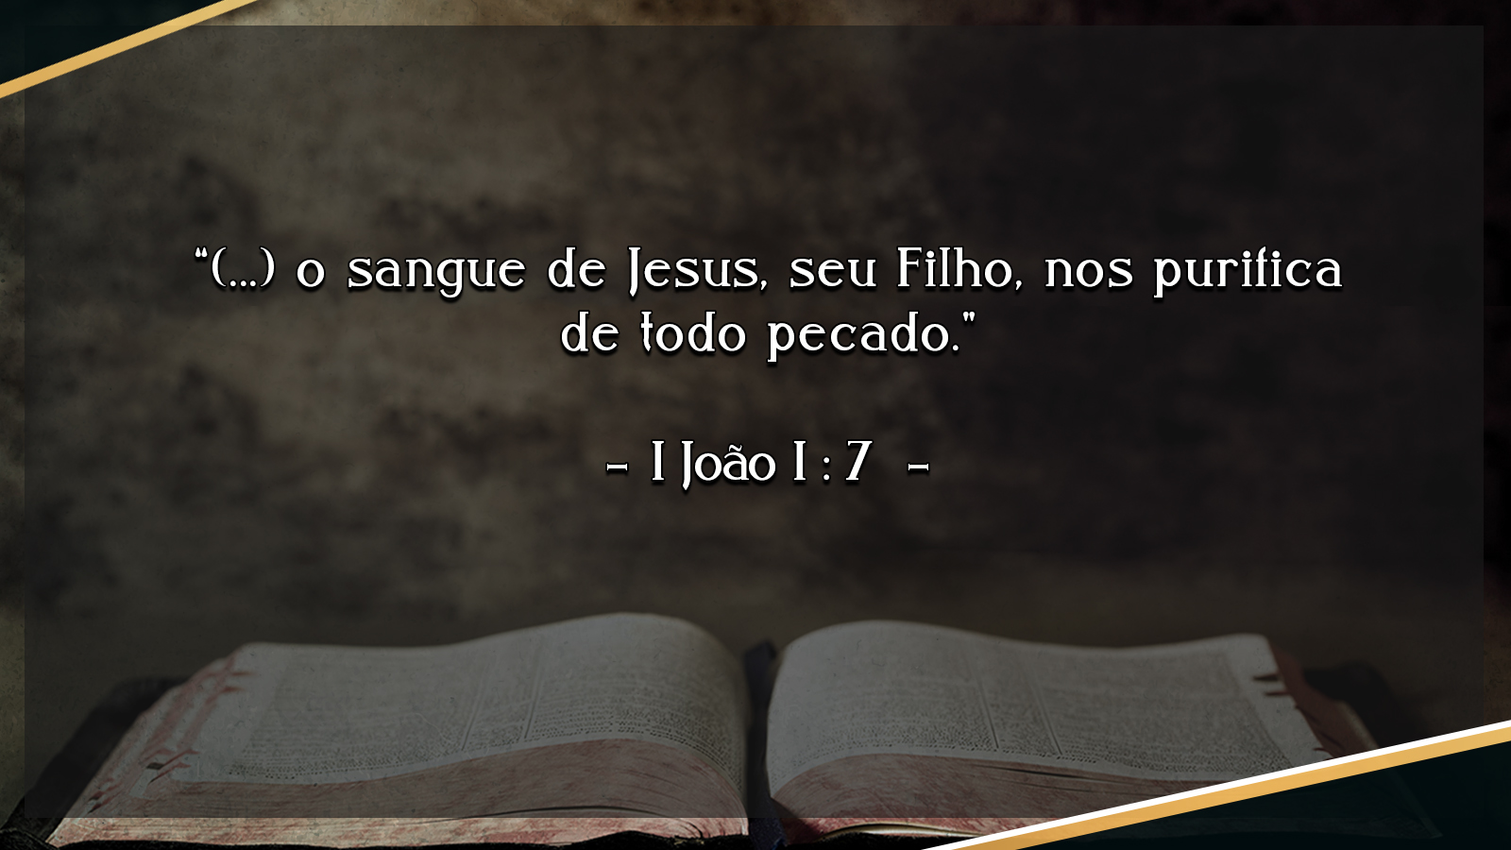

Slide 23
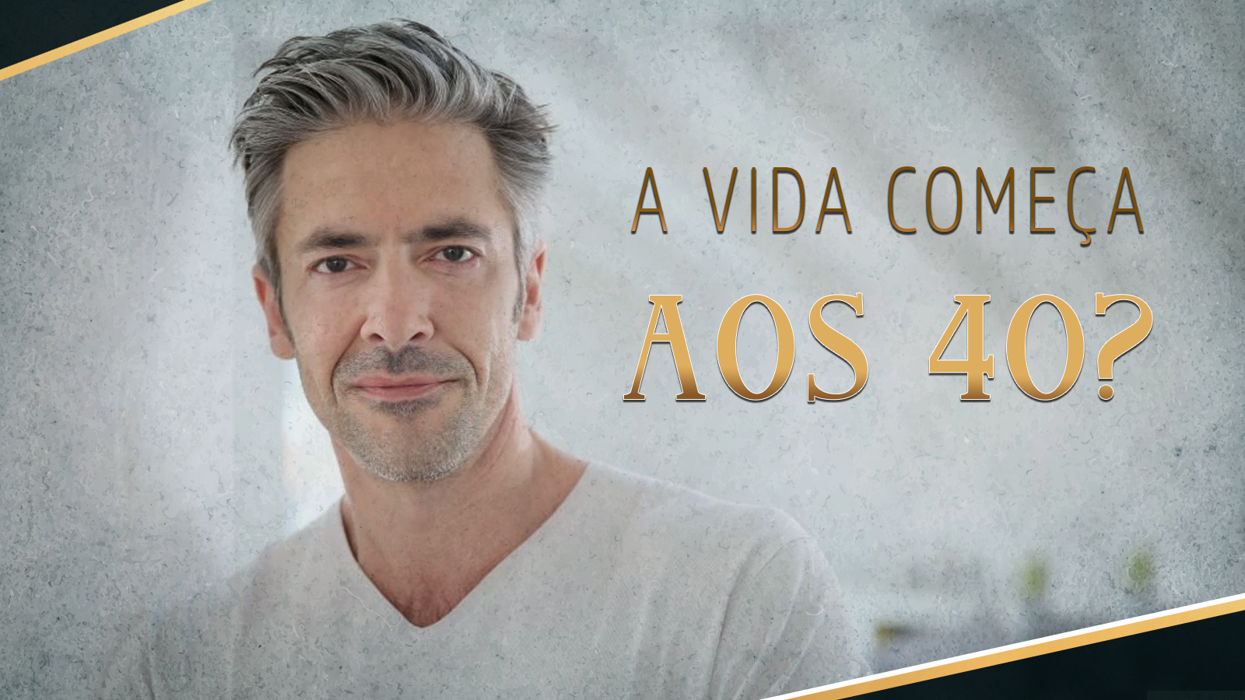
Notes:
Há mais de meio século foi publicado um livro, cujo título se tornou um ditado até hoje - A Vida Começa aos 40. Mas na realidade a vida só começa quando vamos a Jesus Cristo em arrependimento, e espiritualmente nascemos de novo. (João 3:3).

Slide 24

Notes:
Quando o filho pródigo voltou pra casa, o seu pai o perdoou? Sim, com certeza! “E, levantando-se, foi para seu pai. Vinha ele ainda longe, quando seu pai o avistou e, compadecido dele, correndo, o abraçou e o beijou.” S.Lucas 15:20. Seu pai devia estar olhando sempre a estrada, porque o viu de longe, e quando o viu correu para abraçá-lo e beijá-lo. Que alegria entrou naquela casa. “Este meu filho estava morto e reviveu, estava perdido e foi achado.” (v24)

Slide 25
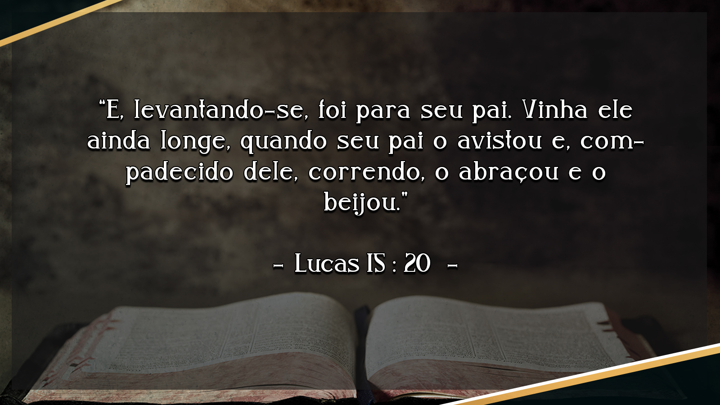
Notes:
“E, levantando-se, foi para seu pai. Vinha ele ainda longe, quando seu pai o avistou e, compadecido dele, correndo, o abraçou e o beijou.” S.Lucas 15:20. Seu pai devia estar olhando sempre a estrada, porque o viu de longe, e quando o viu correu para abraçá-lo e beijá-lo. Que alegria entrou naquela casa. “Este meu filho estava morto e reviveu, estava perdido e foi achado.” (v24)

Slide 26

Notes:
Querido filho, é assim que Deus sente por você, quando você quer ser perdoado. Agora filho, saia desse país distante, deixe a solidão e a fome, deixe o mundo de pecado. Venha para casa, volte filho porque o Pai já está na estrada esperando por você, com os braços abertos.

Slide 28
TEXTOS PARA EDIÇÃO

Slide 29
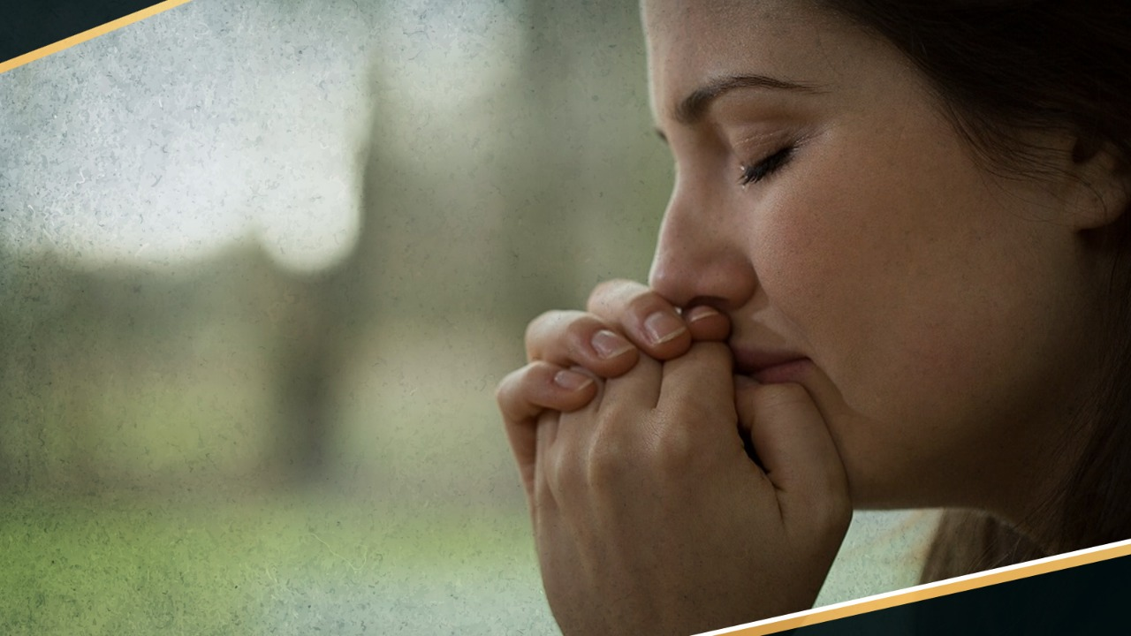
TEXTO AQUI
1 No princípio, criou Deus os céus e a terra.
2 A terra, porém, estava sem forma e vazia; havia trevas sobre a face do abismo, e o Espírito de Deus pairava por sobre as águas.
3 Disse Deus: Haja luz; e houve luz.

Slide 30
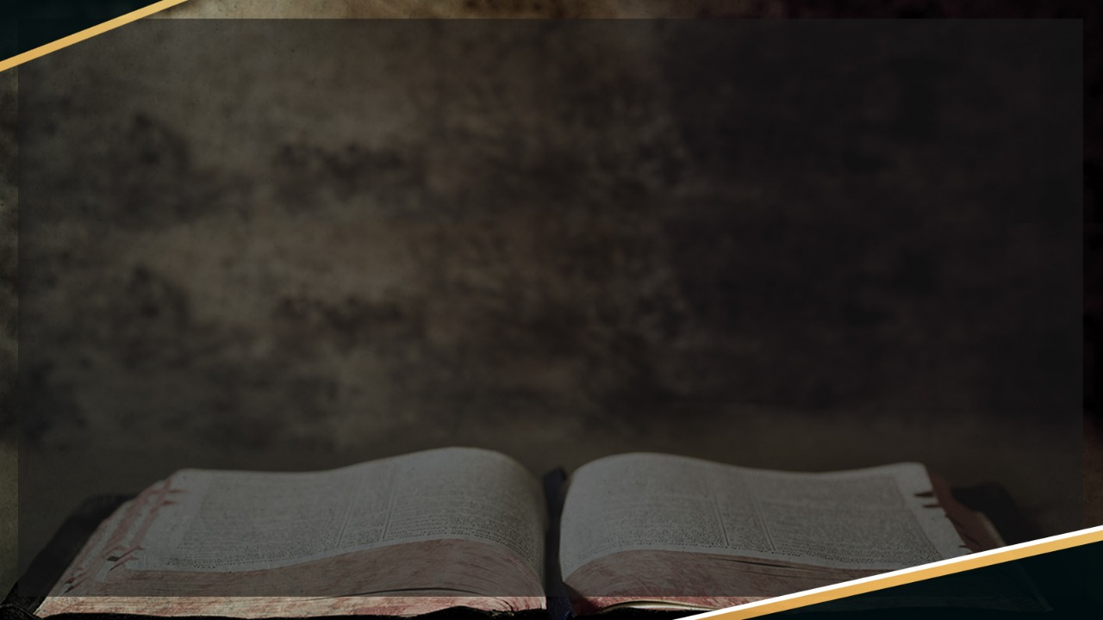
TEXTO AQUI
1 No princípio, criou Deus os céus e a terra.
2 A terra, porém, estava sem forma e vazia; havia trevas sobre a face do abismo, e o Espírito de Deus pairava por sobre as águas.
3 Disse Deus: Haja luz; e houve luz.

Slide 31
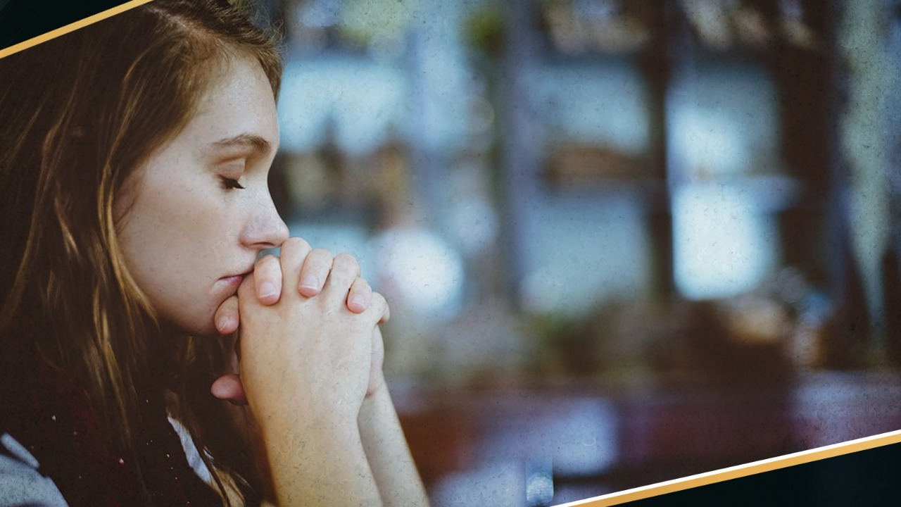
TEXTO AQUI
1 No princípio, criou Deus os céus e a terra.
2 A terra, porém, estava sem forma e vazia; havia trevas sobre a face do abismo, e o Espírito de Deus pairava por sobre as águas.
3 Disse Deus: Haja luz; e houve luz.

Slide 32
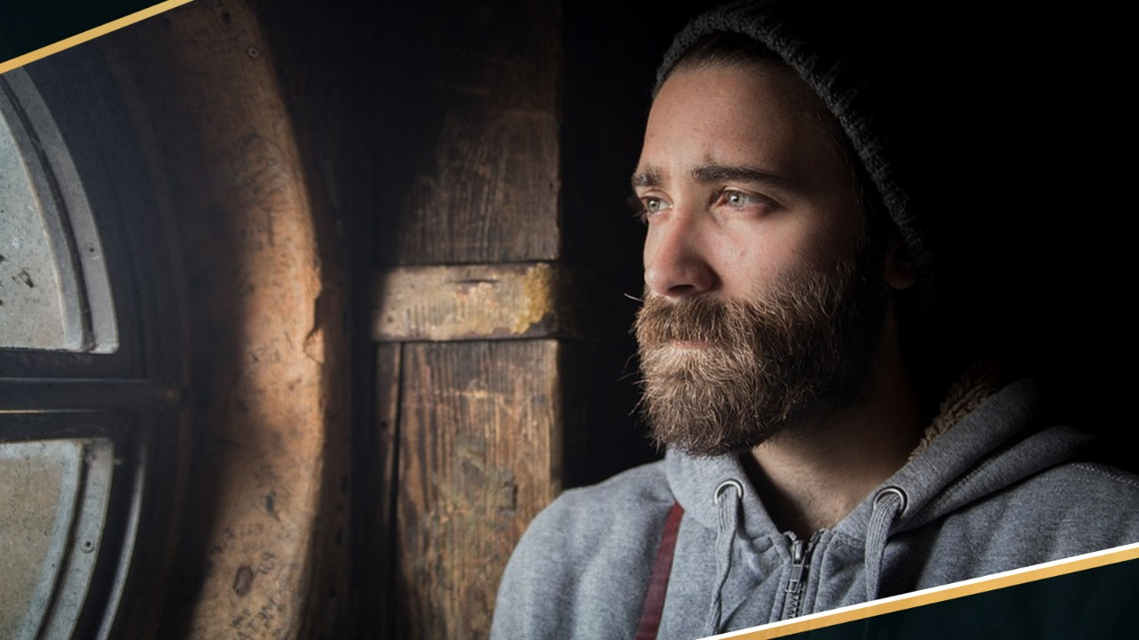
TEXTO AQUI
1 No princípio, criou Deus os céus e a terra.
2 A terra, porém, estava sem forma e vazia; havia trevas sobre a face do abismo, e o Espírito de Deus pairava por sobre as águas.
3 Disse Deus: Haja luz; e houve luz.

Slide 33
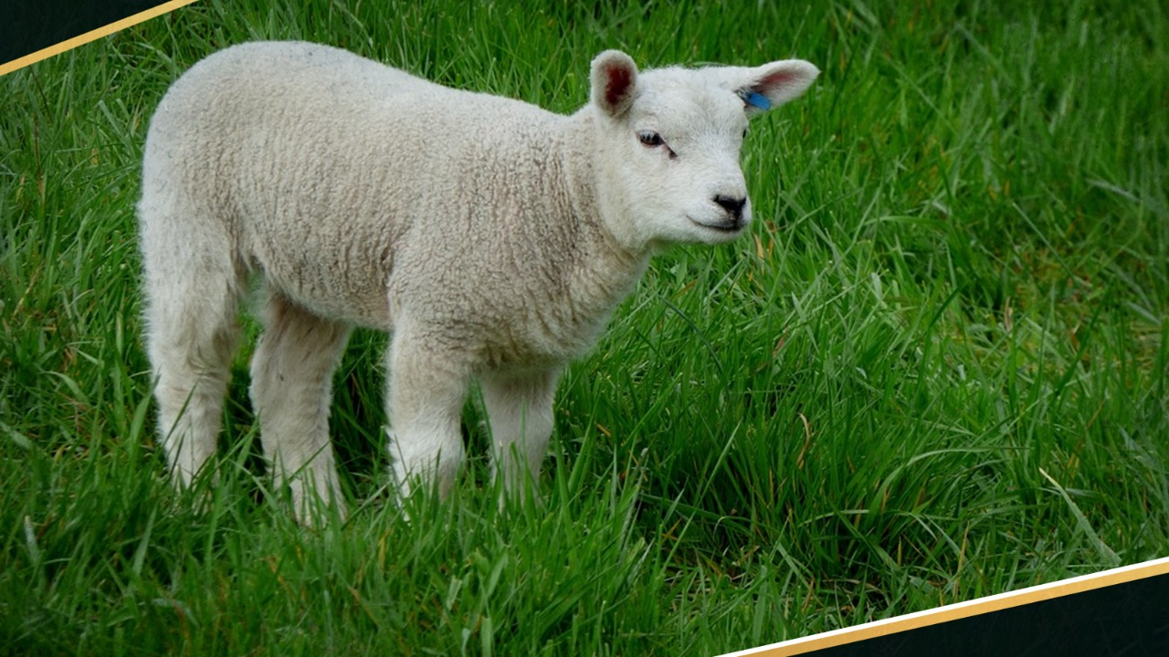
TEXTO AQUI
1 No princípio, criou Deus os céus e a terra.
2 A terra, porém, estava sem forma e vazia; havia trevas sobre a face do abismo, e o Espírito de Deus pairava por sobre as águas.
3 Disse Deus: Haja luz; e houve luz.

Slide 34
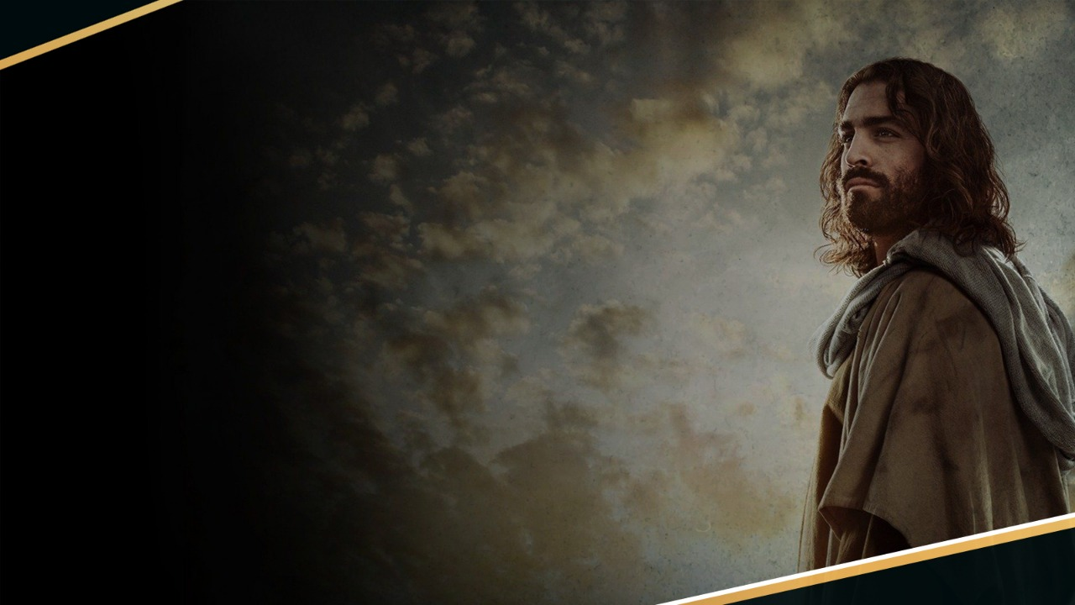

Slide 35
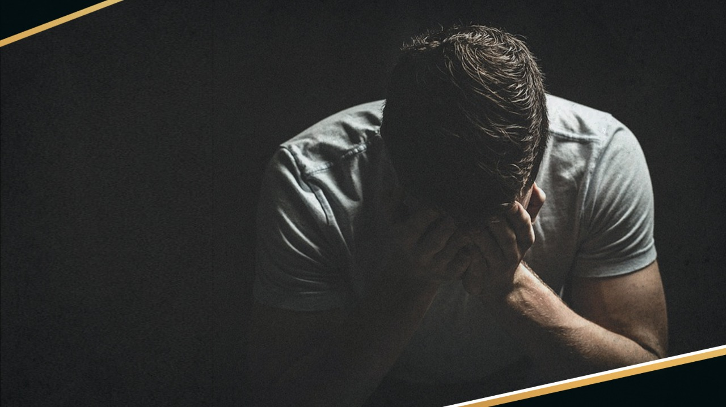

Slide 36


Slide 37
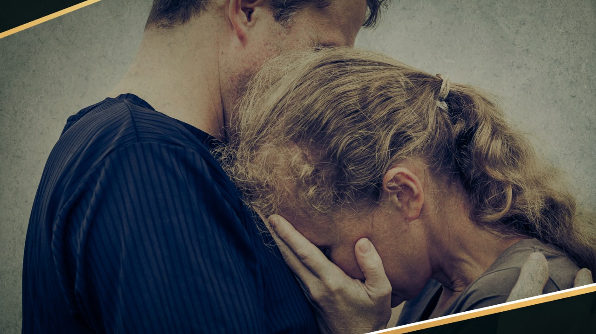

Slide 38


Slide 39


Slide 40
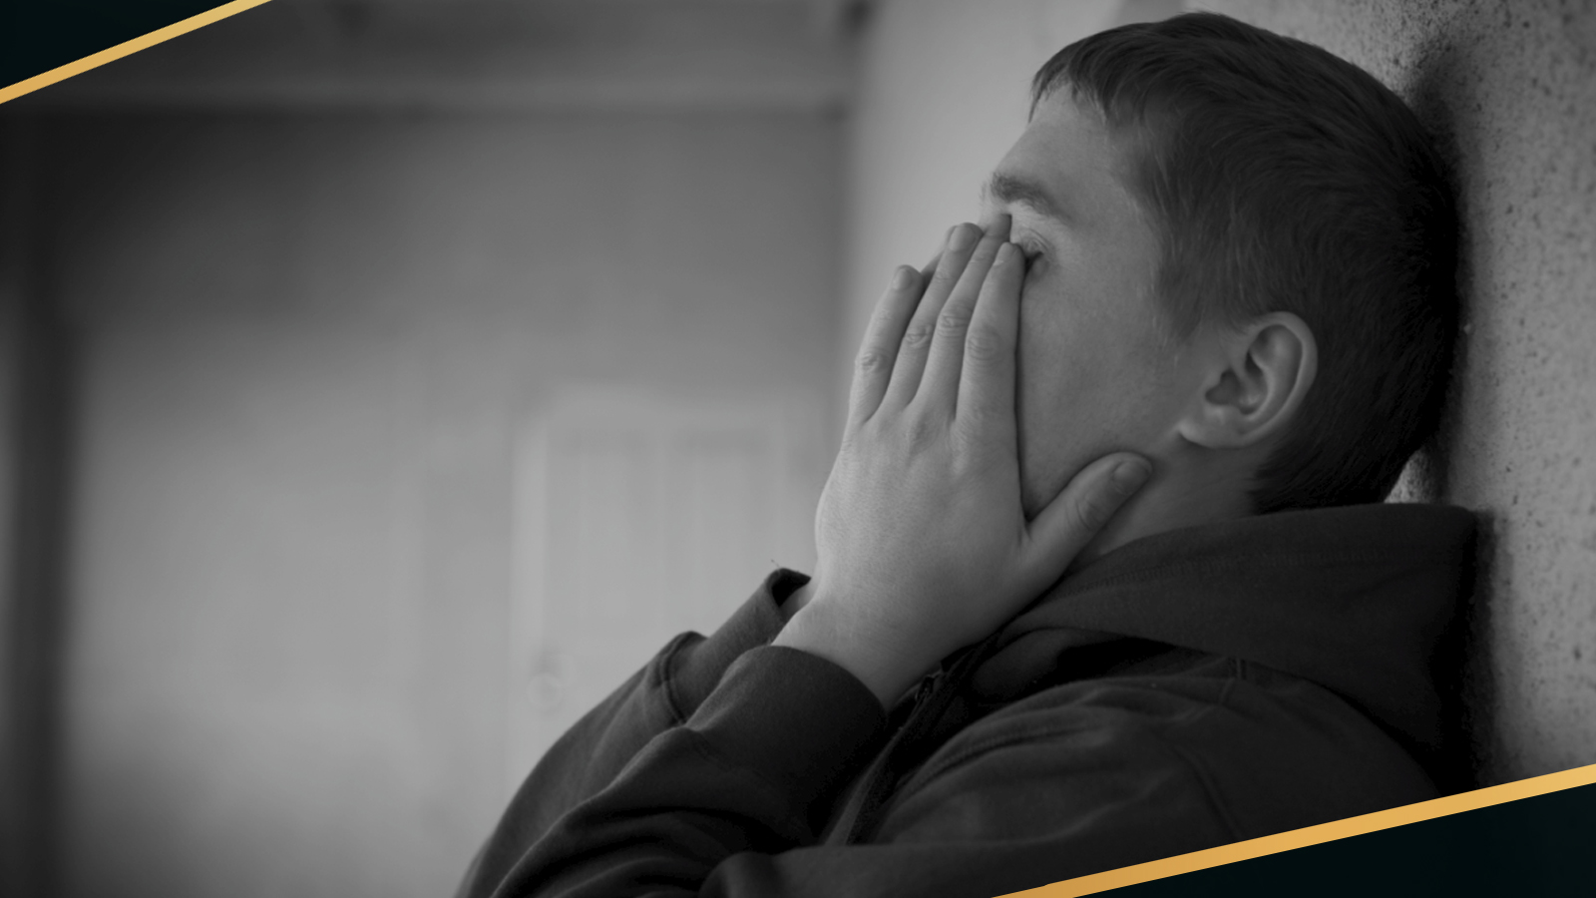

Slide 41
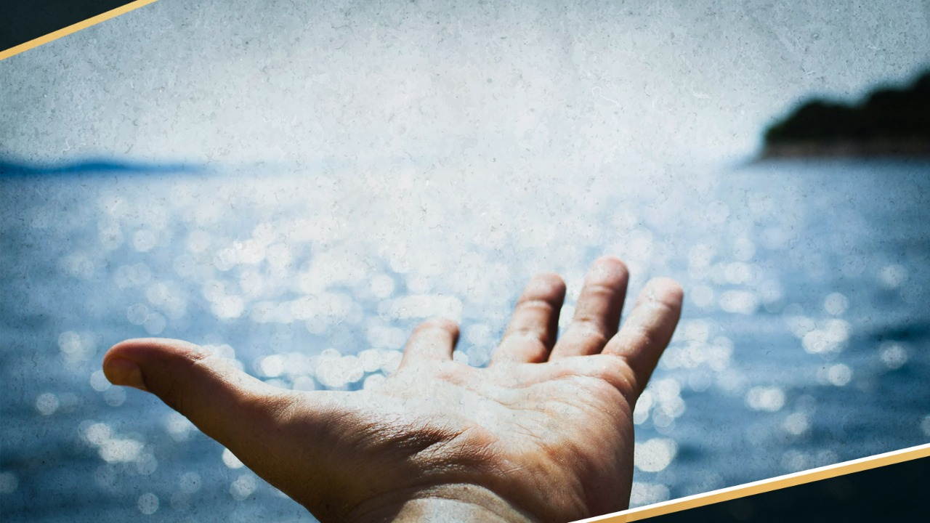

Slide 42
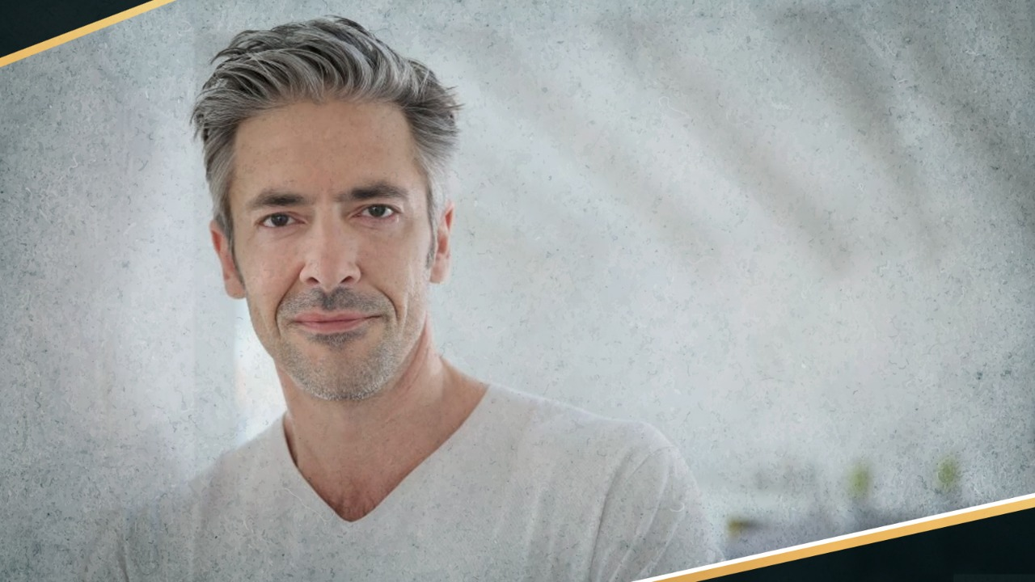

Slide 43
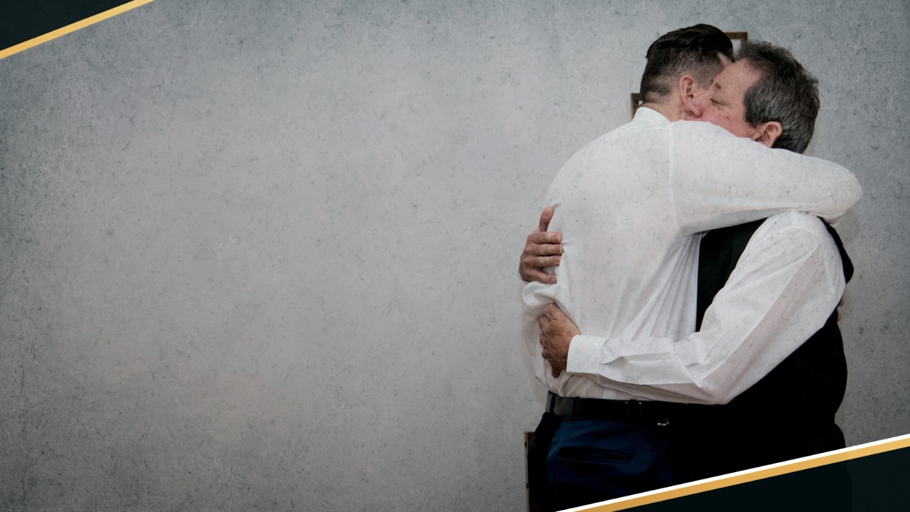

Slide 44
